Slide 1



الفصل ٧ -٤ تقدير ناتج القسمة
أ/ فاطمة جبران

Slide 2

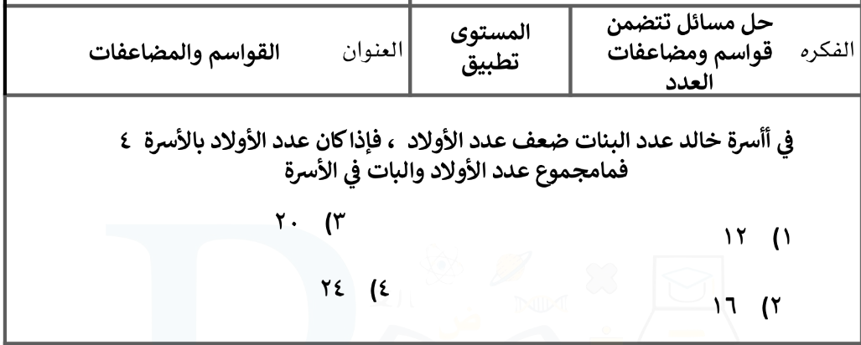
أ/ فاطمة جبران

Slide 3







أ/ فاطمة جبران

Slide 4


الفصل ٧ -٤ تقدير ناتج القسمة
أ/ فاطمة جبران

Slide 5

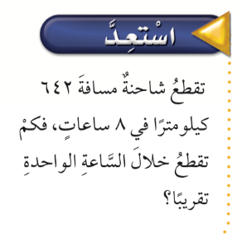
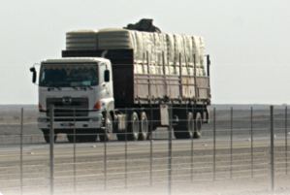
الفصل ٧ -٤ تقدير ناتج القسمة
أ/ فاطمة جبران

Slide 6


الفصل ٧ -٤ تقدير ناتج القسمة
أ/ فاطمة جبران

Slide 7
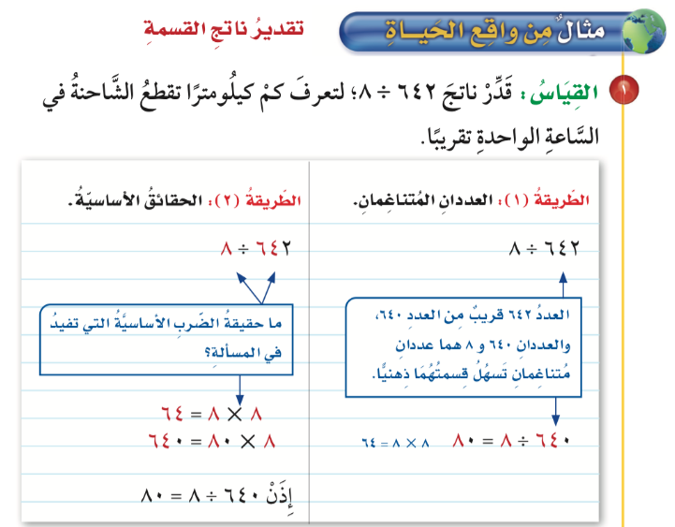
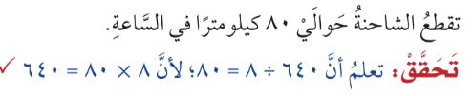
الفصل ٧ -٤ تقدير ناتج القسمة
أ/ فاطمة جبران

Slide 8

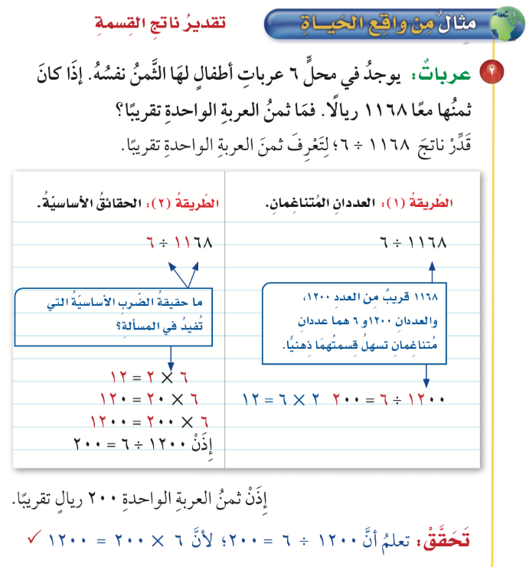
الفصل ٧ -٤ تقدير ناتج القسمة
أ/ فاطمة جبران

Slide 9






🌟
🌟
🌟
أ/ فاطمة جبران

Slide 10
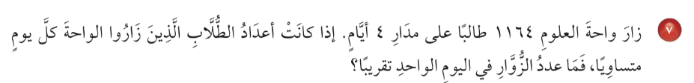
🌟
🌟
🌟
أ/ فاطمة جبران

Slide 11


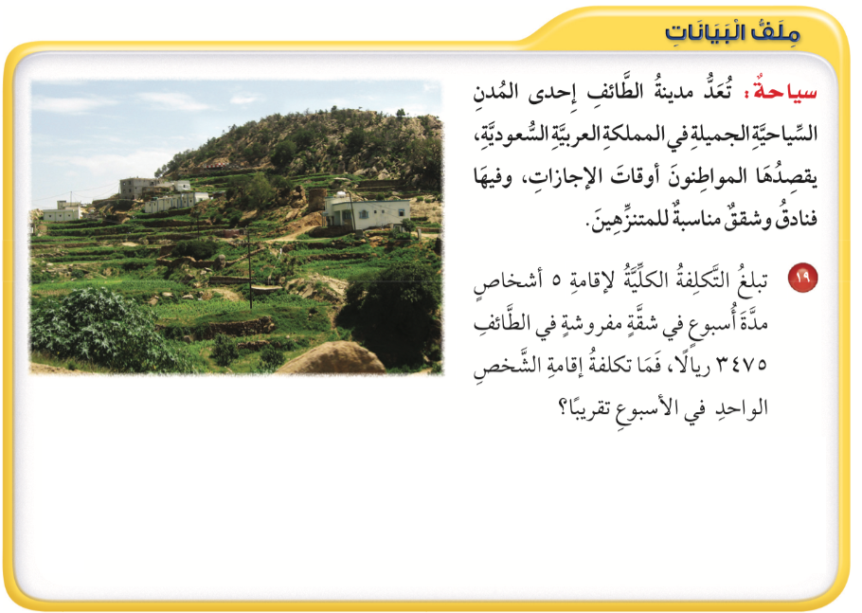
🌟
🌟
🌟
أ/ فاطمة جبران

Slide 12




🌟
🌟
🌟
أ/ فاطمة جبران

Slide 13

ماذاتعلمت ؟
أ/ فاطمة جبران

Slide 14

المتميزات في الدرس
أ/ فاطمة جبران

Slide 15





ممتع 🤩
قيم نفسك بالنسبة لفهمك للدرس
ممتع 🤩
سهل 😍
سهل 😍
أ/ فاطمة جبران

Slide 16
الواجب المنزلي
أ/ فاطمة جبران

